Slide 1

第七章 参数估计
第一节 参数估计的概念
第二节 矩估计法和极大似然估计法
第三节 估计量的评选原则
第四节 区间估计

Slide 2
7.1 参数估计的概念
统计推断：用样本来推断总体.
参数估计（第七章）
假设检验（第八章）

Slide 3
什么是参数估计？
*参数是刻画总体某方面概率特性的数量.
*参数估计就是当这个数量未知时，从总体抽出一个样本，用某种方法对这个未知参数的真值进行估计.
例如，X ~N (μ ,σ ²),
若μ, σ ²未知，通过构造样本的函数, 给出它们
的 估计值或 估计范围 就是参数估计.
点估计
区间估计

Slide 4
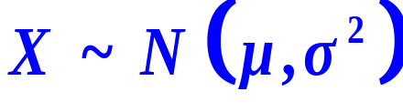


一、点估计概念
例 已知某地区新生婴儿的体重 ,
未知
随机抽查100个婴儿 ,
得100个体重数据
8.3,7, 6, 6.5, 5, 5.2, …
而全部信息就由这100个数组成 .
据此,我们应如何估计
呢 ?

Slide 5


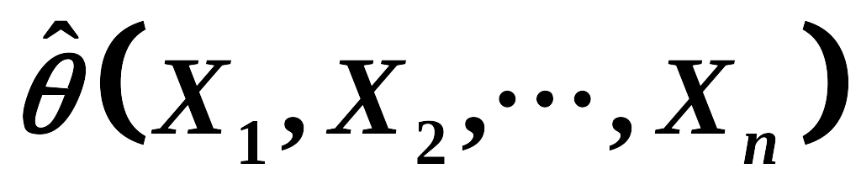

为估计 :
每当有了样本，就代入该函数中算出一个值，用来 作为 的估计值 .
称为参数
的点估计量，
得到 一个
点估计值 .

Slide 6

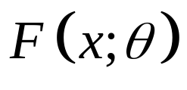

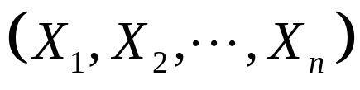
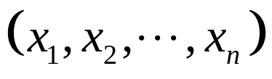

点估计问题的一般提法
设总体 的分布函数为 其形式已知, 为待估参数, 是 的一个样本, 是相应的一个样本观测值.
点估计问题就是要构造一个适当的统计量.
,用它作参数 的近似.
,称为 的估计量.
, 称为 的估计值.

Slide 7
寻求点估计量的方法
1. 矩估计法
2. 极大似然法

Slide 8
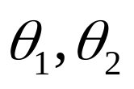
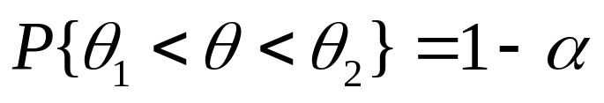
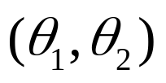
二、 区间估计
定义：设总体 的分布函数 含有未知参数θ，对于给定值α（0< α<1),若由样本 确定的两个统计量 使
则称随机区间 为θ的置信度(置信水平)为1−α的置信区间.
注： 也可换成概率密度或分布律.

Slide 9


Slide 10
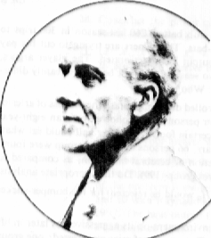
1. 矩估计法
它是基于一种简单的“替换”思想建立起来的一种估计方法 .
是英国统计学家K.皮尔逊最早提出的 .
基本思想：用样本矩估计总体矩,
理论依据:
大数定律

Slide 11
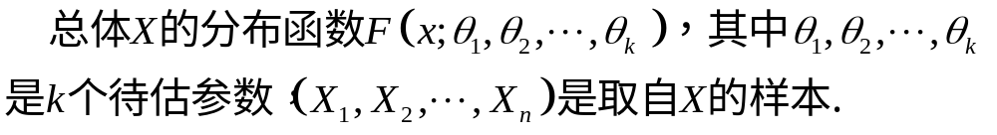
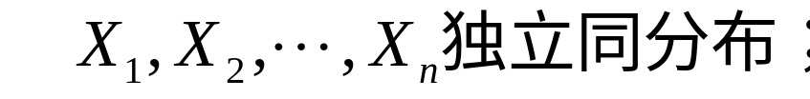
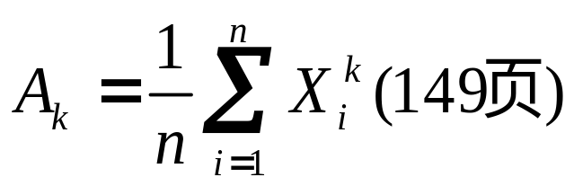
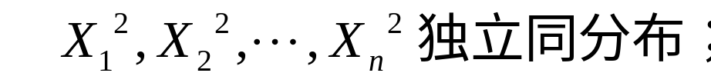

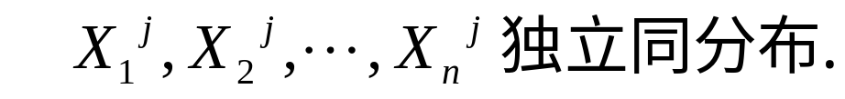
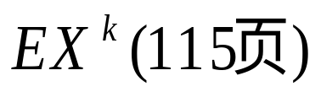

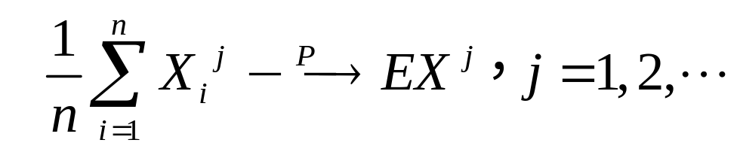
矩估计法原理

Slide 12
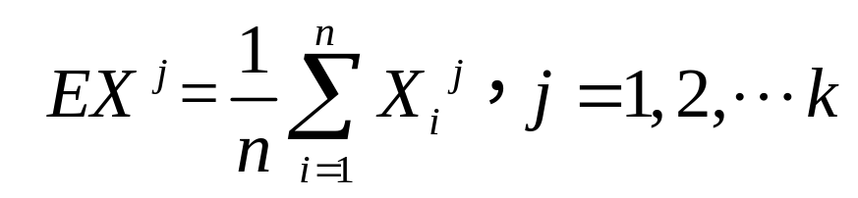
即样本j阶原点矩依概率收敛到总体j阶原点矩.
如果令
得到 k个方程，求解方程组，即可得到待估
参数的矩估计量.这种估计方法称为矩估计法.

Slide 13
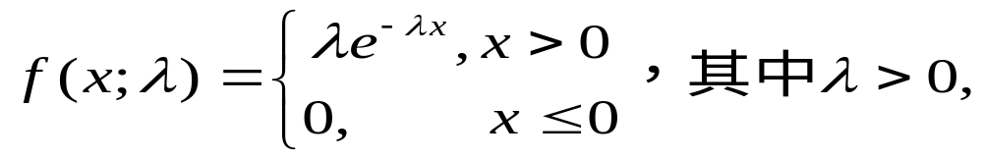

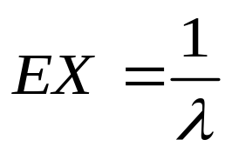
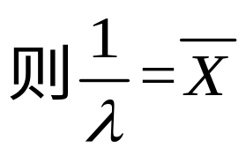
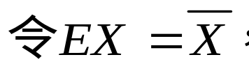
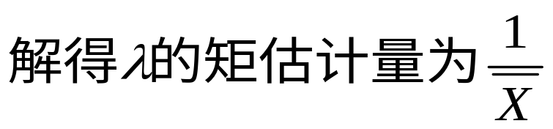
例1 设总体X的密度函数为
为取自总体X的样本. 求参数
λ的矩估计量.
分析：

Slide 14
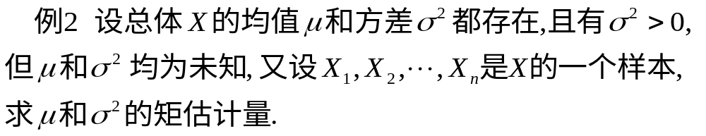
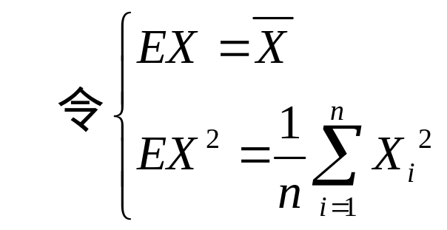
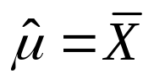
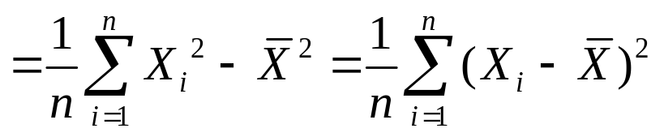


解
解方程组得到矩估计量分别为

Slide 15




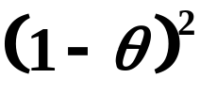

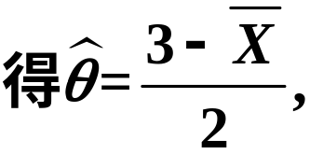

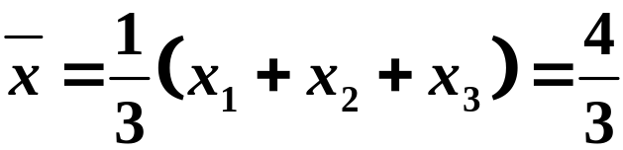
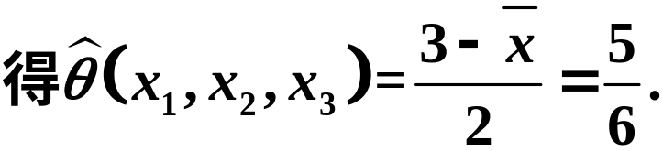
 | 1 | 2 | 3

Slide 16
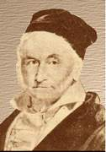
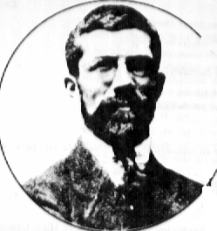
2. 极大似然估计法
极大似然估计法是在总体类型已知条件下使用的一种参数估计方法 .
它首先是由德国数学家
高斯在1821年提出的 ,
然而，这个方法常归功于
英国统计学家费歇 .
Gauss
费歇在1922年重新发现了
这一方法，并首先研究了这种方法的一些性质 .
Fisher

Slide 17


极大似然原理 随机试验有n个可能结果
，今做一次试验，结果事件 发生，则认为事件
在这个n可能结果中出现的概率最大 .

Slide 18


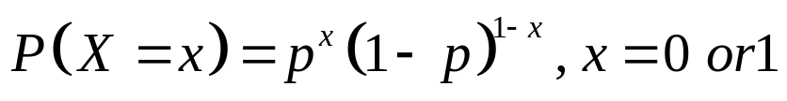


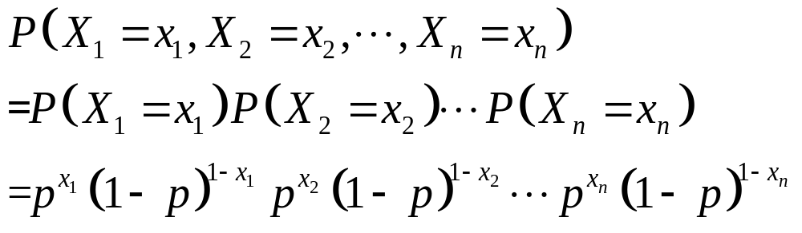
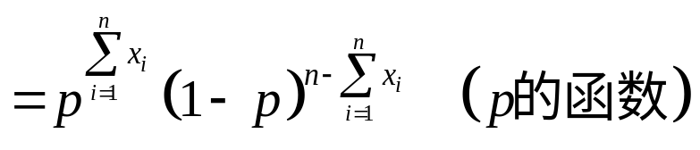
引例 某车间生产一批产品试估计这批产品的不合格率 ？
分析：
X | 0 | 1
P | 1-p | p

Slide 19

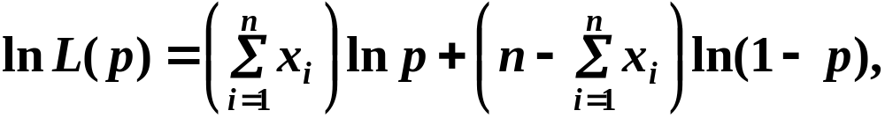
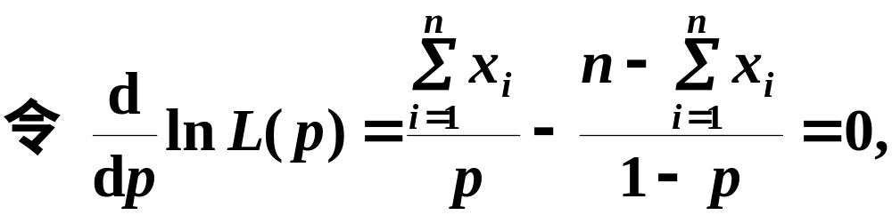
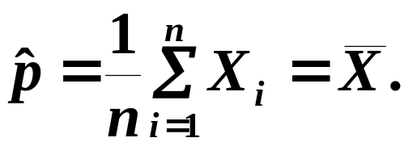


Slide 20
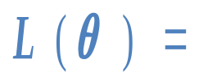




极大似然估计原理：
设X₁,X₂,…X_{n}是取自总体X的一个样本，样本的联合密度(连续型）或联合分布列 (离散型)为
f (x₁,x₂,… ,x_{n} ) .
当给定样本X₁,X₂,…X_{n}时，定义似然函数为：
f (x₁, x₂ ,…, x_{n}; )
这里 x₁, x₂ ,…, x_{n} 是样本的观察值 .
看作参数 的函数，它可作为 将以多大可
能产生样本值 x₁, x₂,… ,x_{n} 的一种度量 .

Slide 21
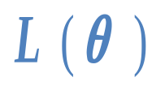

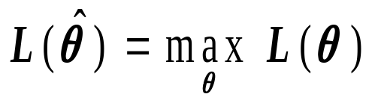

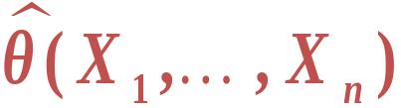

极大似然估计法就是用使 达到最大值的
去估计 .
称 为 的极大似然估计值 .
而相应的统计量
称为 的极大似然估计量.

Slide 22

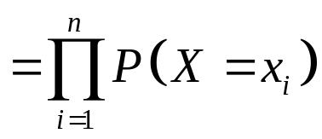
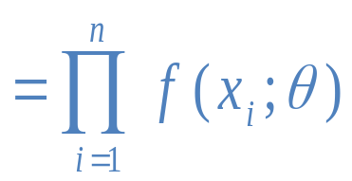
1º 离散型X
2º 连续型X

Slide 23
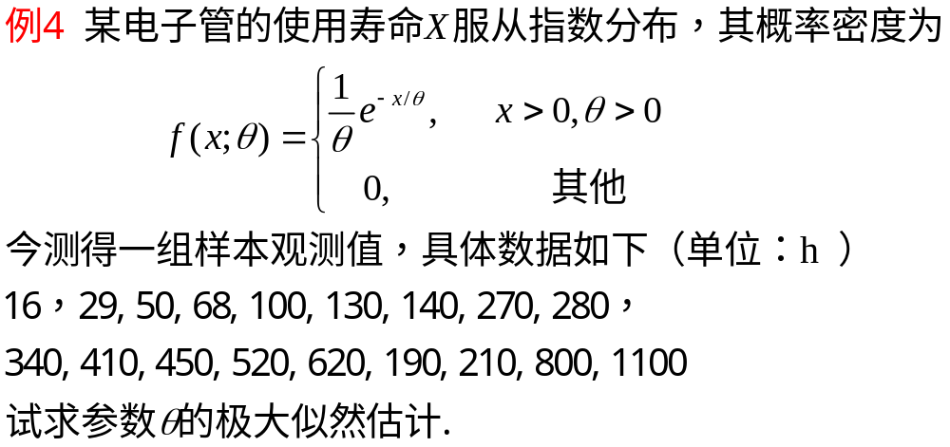
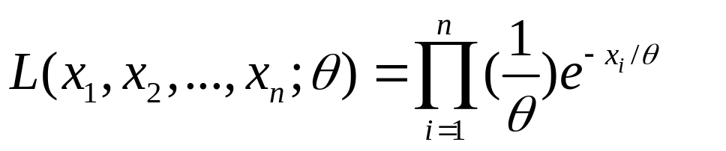
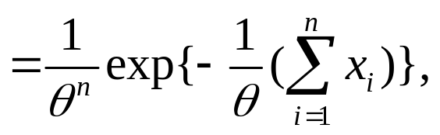
解
似然函数

Slide 24
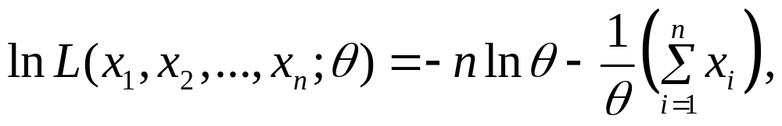
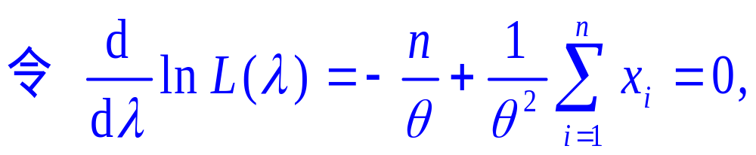
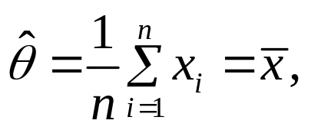



Slide 25




解
X 的似然函数为

Slide 26






